Slide 1
Machine Learning
with Tensorflow
Prediksi Curah Hujan
Untuk Prakiraan Musim
BMKG 1

Slide 2
Anggota Kelompok
Adam Aji Nugroho - 152236035100-71 :
PIC EDA dataset 1, PIC Dataset preprocessing dataset 1, eksplorasi model dan evaluasi dataset 1, koordinasi tim, download dataset 2
Rindang Muharza Viawan - 152236035101-390 :
PIC EDA dataset 2, PIC Dataset preprocessing dataset 2, eksplorasi model dan evaluasi dataset 2
Aldhi Prambudi - 152236035100-1103 :
PIC Desain model dataset 1, PIC Testing dataset 1, menyiapkan dokumen proposal, final report & Github
Gradytama Elkana - 152236035100-1037 :
PIC Desain model dataset 2, eksplorasi model, PIC Testing dataset 2, menyiapkan dokumen proposal dan Analisis akhir,

Slide 3
Latar Belakang
Informasi cuaca dan iklim bermanfaat bagi publik dan sektor-sektor lainnya seperti pertanian. Sektor tersebut membutuhkan informasi musim yakni kapan datangnya musim hujan dan kemarau sehingga membantu untuk menentukan jenis tanaman.
Pada riset ini akan dilakukan prediksi curah hujan sebagai dasar prakiraan musim. Data 29 tahunan Denpasar dipakai untuk prediksi curah hujan serta dibantu data pendukung di daerah Zona Musimnya.
Digunakan Sequence Model dengan multi input/multi output.
Output berupa curah hujan satu tahun kedepan dalam dasarian dan bulanan guna mengetahui awal musim hujan dan kemarau.
Tema ini dipilih karena kemanfaatan dan minimnya penggunaan ML dalam riset prakiraan cuaca dan iklim di Indonesia dan dunia.

Slide 4
Goal
Melakukan prediksi curah hujan selama 1 tahun kedepan di sekitar Denpasar
Melakukan prediksi musim kemarau dan hujan berdasarkan prediksi curah hujan di sekitar Denpasar

Slide 5
Dataset
Digunakan 2 dataset yakni dataset weather tim DTS dan BMKG
Dataset weather tim DTS / dataset 1:
Merupakan dataset yang diberikan oleh tim DTS. (www.openweathermap.org)
Dataset ini berisi data cuaca di titik sekitar Denpasar dari 1990-2020
Dataset weather BMKG / dataset 2:
Merupakan dataset yang diunduh dari BMKG (https://dataonline.bmkg.go.id/home)
Dataset ini berisi data cuaca di titik stasiun meteorologi Ngurah Rai dari 1990-2019

Slide 6
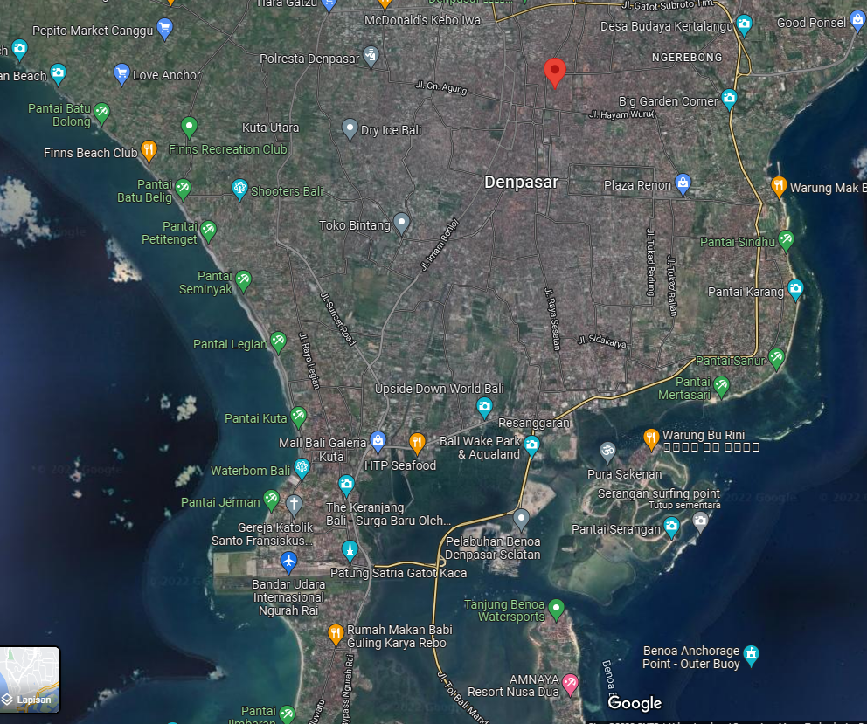
Dataset (2)
Titik 1
Lat : -8.652497
Lon : 115.219117
Titik 2
Lat : -8.742949
Lon : 115.164316
Titik dataset 1
Titik dataset 2

Slide 7
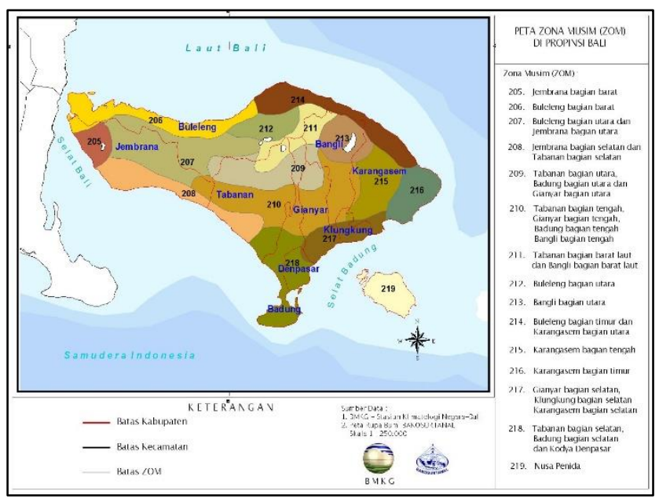
Dataset (3)
Zona Musim (ZOM) adalah daerah yang pola hujan rata-ratanya memiliki perbedaan yang jelas antara periode musim kemarau dan periode musim hujan
Dataset berada pada Zona Musim yang sama sehingga dapat digunakan untuk prakiraan musim di daerah Denpasar
Dapat dilihat zona musim 218 / warna hijau tua untuk daerah Tabanan bagian selatan, Badung bagian selatan dan Kodya Denpasar
Ref : http://iklim.bali.bmkg.go.id/wp-content/uploads/2019/09/BULETIN-FEBRUARI-2019.pdf

Slide 8
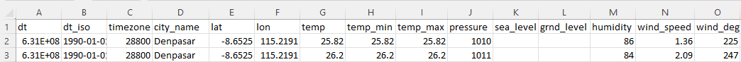
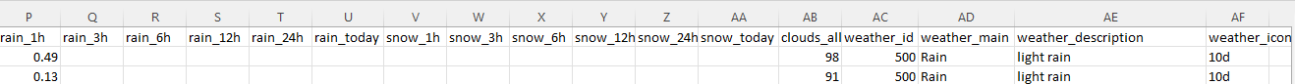
Dataset 1 Feature Selection
Fitur tak dipakai:
dt karena redundan dengan dt_iso
Timezone, city_name, lat, lon karena dataset berada di posisi yang sama
Sea_level, ground_level karena data kosong
Rain_6h, rain_12h, rain_24h, rain_today karena redundan dengan rain_1h dan rain_3h
Snow_1h, Snow_3h, Snow_6h, Snow_12h, Snow_24h, Snow_today karena tak relevan dengan indonesia
Weather_id, weather_description, weather_icon karena redundan dengan weather_main
Fitur dipakai:
Dt_iso sebagai penanda waktu
Temp, temp_min, temp_max parameter temperature, sebagai input
Pressure parameter tekanan, sebagai input
humidity parameter kelembapan, sebagai input
wind_speed, wind_deg parameter angin, sebagai input
Clouds_all parameter jumlah awan di langit, range 0-100, sebagai input
Rain_1h, rain_3h parameter curah hujan, akan digunakan sebagai input dan target
Weather_main parameter hujan/tidak, akan digunakan utk preprocessing aggregate curah hujan 1 hari

Slide 9
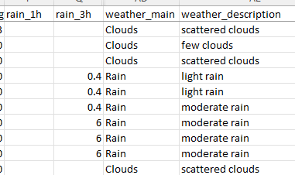
Dataset 1 Preprocessing
Dataset berisi data per-jam dari 1990-2020, untuk riset ini digunakan data 1990-2019 karena data 2020 tidak lengkap yaitu hanya 1 bulan januari saja
Data di Aggregate menjadi perhari, untuk parameter input dicari rata-rata, maksimum dan minimumnya sedangkan parameter curah hujan di akumulasikan.
Akumulasi menggunakan rain_1h, jika data kosong dan weather_main menandakan hujan maka gunakan rain_3h namun hanya gunakan baris pertama karena sisanya bersifat redundan
Berikut contoh akumulasi menjadi 6.4

Slide 10
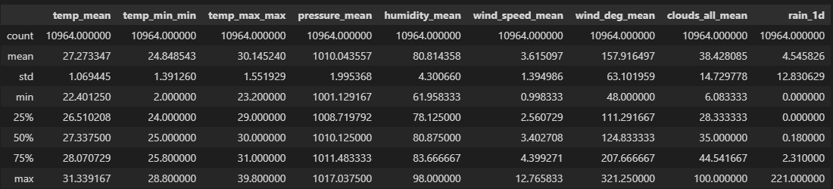
Dataset 1 Cleansing
Dapat dilihat temp_min nilai minimumnya mencapai 2 °C, sedangkan Denpasar tak mungkin mencapai suhu tersebut
Nilai temp_min < 22.4 akan di replace menjadi 22.4. Nilai 22.4 digunakan dari suhu minimum temp_mean karena asumsinya adalah nilai minimum temperatur minimum akan sesuai dengan nilai minimum temperature rata-rata

Slide 11
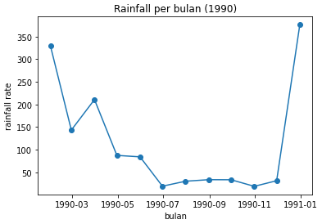
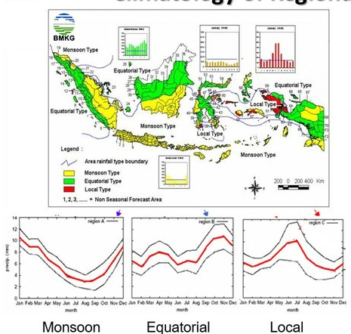
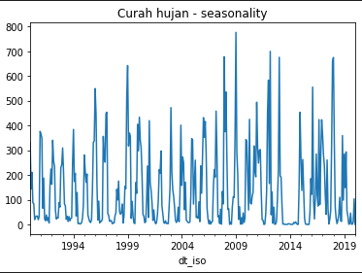
Dataset 1 EDA
Curah hujan memiliki variabilitas tinggi sehingga untuk melihat pola hujan perlu di Aggregate menjadi perbulan
Dapat dilihat curah hujan denpasar (warna kuning) memiliki pola Monsoon, hal ini sesuai dengan teori yang berlaku
Curah hujan tinggi saat Dec-Jan-Feb (DJF) dan rendah saat Jun-Jul-Aug (JJA)
Dataset juga terlihat memiliki seasonility dengan periode tahun, sehingga dataset dapat dipecah pertahun

Slide 12
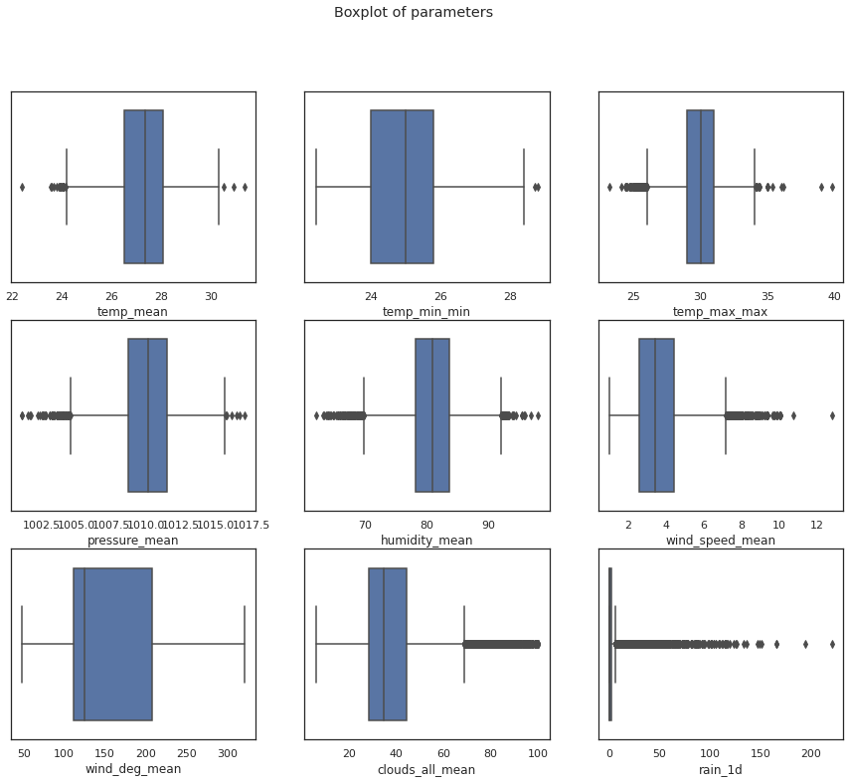
Dataset 1 EDA (2)
Dari boxplot dapat dilihat bahwa yang mendekati distribusi normal hanyalah temp_mean, pressure_mean, humidity_mean dan wind_deg_mean
Sehingga untuk keseragaman maka normalisasi tidak menggunakan z-score melainkan min-max

Slide 13
Dataset 1 Windowing
Dataset dibagi menjadi Train 1990-2017, Validation 2017-2018 dan Test 2019
Windowing menggunakan timestep history 365 titik, dan target 365 titik dimana titik merepresentasikan hari
Hal tersebut berarti input menggunakan data 1 tahun lalu untuk prediksi curah hujan 1 tahun kedepan. Dengan input feature berjumlah 9 (temp, temp_max, temp_min, humidity, wind_speed, wind_deg, clouds_all, rain_1d) dan output feature berjumlah 1 (curah hujan)
Setelah windowing maka shape yang didapat adalah
X_train = (9496, 365, 9), X_val = (1, 365, 9), Y_train = (9496, 365), Y_val = (1, 365)

Slide 14
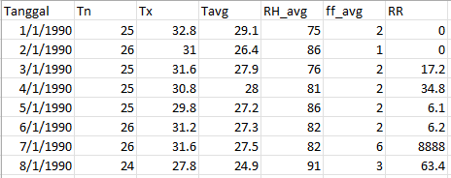
Dataset 2 Feature Selection
Fitur:
Tanggal sebagai penanda waktu
Tn parameter temperatur minimum, sebagai input
Tx parameter temperatur maksimum, sebagai input
Tavg parameter temperatur rata-rata, sebagai input
RH_avg parameter kelembapan rata-rata, sebagai input
ff_avg parameter kecepatan angin rata-rata, sebagai input
RR parameter curah hujan perhari, akan digunakan sebagai input dan target

Slide 15
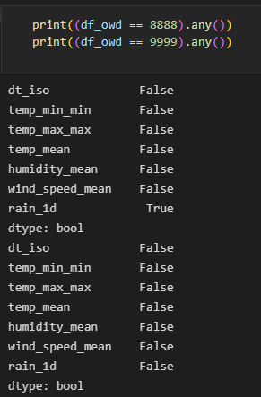
Dataset 2 Preprocessing dan Cleansing
Dataset berisi data perhari dari 1990-2019
Dataset tidak di aggregate lagi karena sudah perhari
Dataset dapat mengandung nilai khusus yaitu
8888 yang berarti data pada sensor tak terbaca karena terlalu kecil
9999 yang berarti alat rusak
Untuk nilai 8888 di replace dengan nilai 0, sedangkan 9999 tidak terjadi di dataset.
Dataset mengandung beberapa nilai NaN, untuk strategi imputation menggunakan rata-rata pada kolom terkait

Slide 16
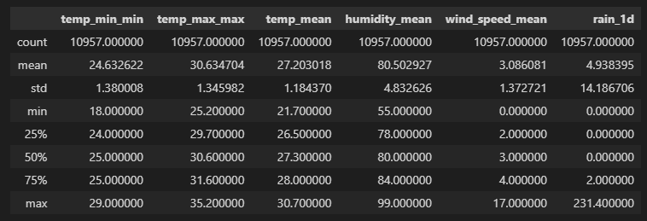
Dataset 2 Cleansing
Setelah dilakukan cleansing, dataset tidak terlihat memiliki anomali nilai. Hal ini dapat dilihat dari range nilai yang masih sesuai

Slide 17
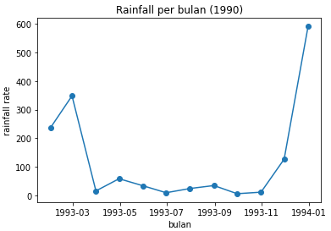
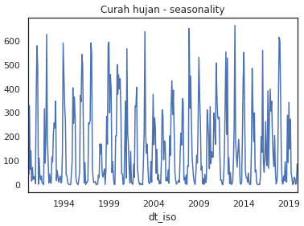
Dataset 2 EDA
Karakteristik mirip dengan dataset 1
Curah hujan memiliki variabilitas tinggi sehingga untuk melihat pola hujan perlu di Aggregate menjadi perbulan
Dapat dilihat curah hujan denpasar (warna kuning) memiliki pola Monsoon, hal ini sesuai dengan teori yang berlaku
Dataset juga terlihat memiliki seasonility dengan periode tahun, sehingga dataset dapat dipecah pertahun

Slide 18
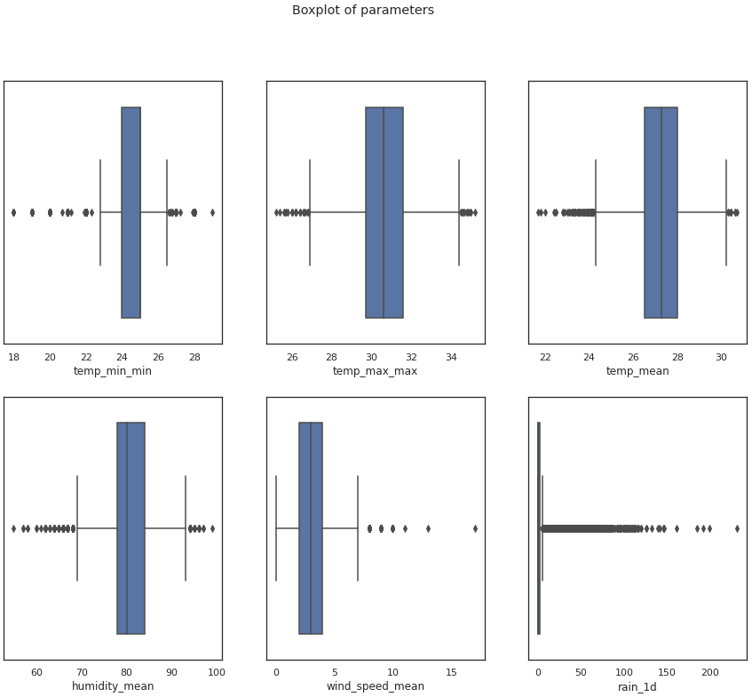
Dataset 2 EDA (2)
Dari boxplot dapat dilihat bahwa yang mendekati distribusi normal hanyalah temp_max
Sehingga untuk keseragaman maka normalisasi tidak menggunakan z-score melainkan min-max

Slide 19
Dataset 2 Windowing
Dataset dibagi menjadi Train 1990-2017, Validation 2017-2018 dan Test 2019
Windowing menggunakan timestep history 365 titik, dan target 365 titik dimana titik merepresentasikan hari
Hal tersebut berarti input menggunakan data 1 tahun lalu untuk prediksi curah hujan 1 tahun kedepan. Dengan input feature berjumlah 6 (Tn, Tx, Tavg, RH_avg, ff_avg, RR) dan output feature berjumlah 1 (curah hujan)
Setelah windowing maka shape yang didapat adalah
X_train = (9496, 365, 6), X_val = (1, 365, 6), Y_train = (9496, 365), Y_val = (1, 365)

Slide 20
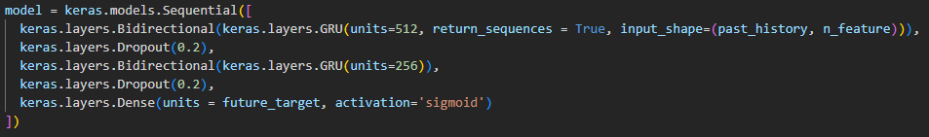
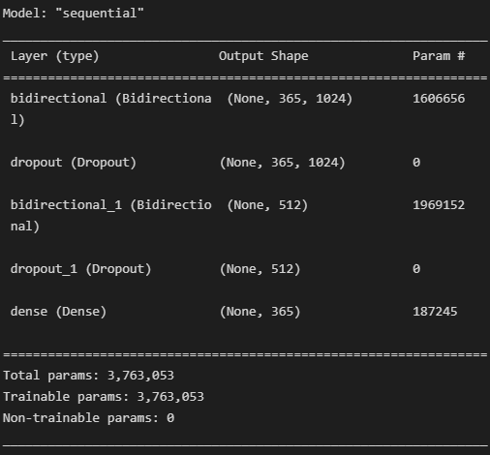
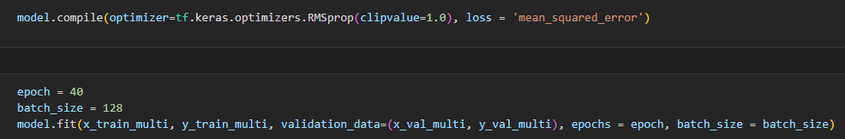
Model dataset 1
Desain model menggunakan Bidirectional GRU
Terdapat dua layer 512 unit dan 256 unit, digunakan banyak unit agar mengurangi bottleneck dengan output yang membutuhkan 356 unit
Dropout untuk mengurangi overfitting
End layer ditemukan menggunakan sigmoid menghasilkan hasil yg baik
Epoch 40 dan batch size 128
Digunakan RMSprop, optimizer juga digunakan Adam namun tidak berbeda jauh hasilnya

Slide 21
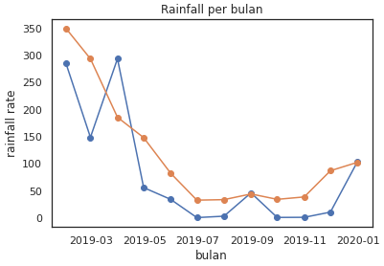
Hasil dataset 1
Training dilakukan di colab dengan GPU, memakan waktu 55s * 40 epoch = 37 menit
Testing dilakukan dengan menggunakan input 2018 untuk prediksi 2019
Karena variabilitas curah hujan tinggi maka dianalisis menggunakan aggregasi perbulan
MSE yang diraih 0.09880

Slide 22
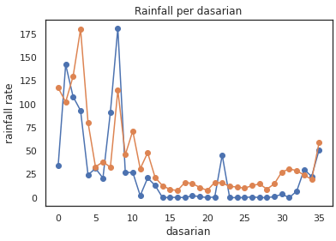
Hasil dataset 1 (2)
Untuk menganalisis musim digunakan prediksi per dasarian
Threshold yang dipakai untuk menentukan musim adalah curah hujan, jika > 50 mm/dasarian maka dianggap musim hujan, jika dibawah maka musim kemarau
Dalam 1 tahun terdapat 36 dasarian, 1 bulan terdapat 3 dasarian yaitu tanggal 1-10 dasarian I, 11-20 dasarian II dan 21 keatas dasarian III
Ketika dilakukan threholding maka
Dataset ground truth 2019 > 50 mm/dasarian : (array([ 1, 2, 3, 7, 8, 35]),)
Dataset predict 2019 > 50 mm/dasarian : (array([ 0, 1, 2, 3, 4, 8, 10, 35]),)
Prediksi musim hujan tidak jauh berbeda dengan ground truth yaitu dimulai dasarian 1 sampai dasarian 11, dan kembali musim hujan pada akhir tahun yaitu dasarian 36

Slide 23
Model dataset 2
Desain model ditemukan yang terbaik seperti model dataset 1
End layer ditemukan menggunakan RELU menghasilkan hasil yg baik
Digunakan Adam’s optimizer, optimizer juga digunakan RMSProp namun tidak berbeda jauh hasilnya

Slide 24
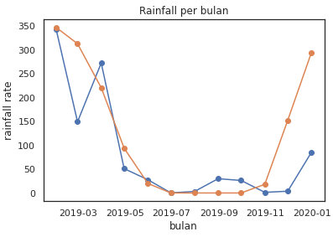
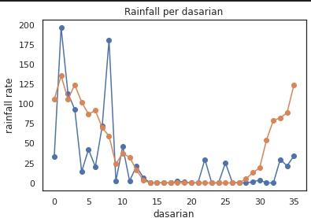
Hasil dataset 2
Metode testing sama dengan model dataset 1
MSE bernilai 0.154225
Ketika dilakukan thresholding maka:
Dataset ground truth 2019 > 50 mm/dasarian : (array([1, 2, 3, 7, 8]),)
Dataset predict 2019 > 50 mm/dasarian : (array([ 0, 1, 2, 3, 4, 5, 6, 7, 8, 31, 32, 33, 34, 35]),)
Prediksi musim hujan pada awal tahun tidak jauh berbeda dengan ground truth, yaitu dimulai dasarian 1 sampai dasarian 9, sedangkan musim hujan pada akhir tahun terdeteksi oleh model sedangkan ada ground truth ada hujan namun tidak kuat

Slide 25
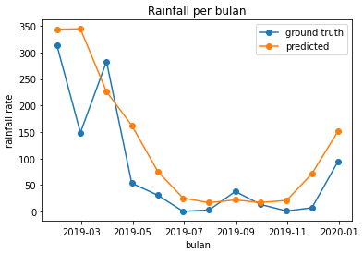
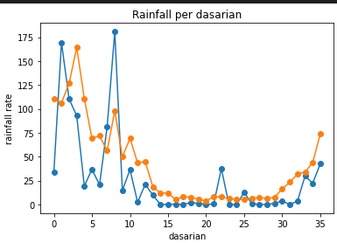
Hasil agregasi model 1 dan 2
Hasil prediksi dua dataset zona musim sama digabungkan agar lebih utuh
MSE bernilai 0.106122
Ketika dilakukan thresholding maka
Dataset ground truth 2019 > 50 mm/dasarian : (array([1, 2, 3, 7, 8], dtype=int64),)
Dataset predict 2019 > 50 mm/dasarian : (array([ 0, 1, 2, 3, 4, 5, 6, 7, 8, 10, 35], dtype=int64),)
Prediksi musim hujan tidak jauh berbeda dengan ground truth yaitu dimulai dasarian 1 sampai dasarian 11, dan pada dasarian 36 data ground truth mendekati threshold sehingga dapat dikatakan musim hujan juga namun tak kuat

Slide 26
Referensi Paper
Ref : https://www.mdpi.com/2072-4292/12/19/3174
Pada paper ref menggunakan model bidirectional LSTM dan GRU, kami hanya menggunakan bidirectional GRU agar meminimalkan komputasi

Slide 27
Terima kasih

